Slide 1
Engenharia da Computação
CEFSA - FTT
Funcionamento
Código Assembly
Leonardo Morais Leme
@Leonardo3Morais7
leonardo3morais7@gmail.com
2019

Slide 2

Assembly
Temas abordados
História
Formatação
Endereçamento
Registradores
Comandos
Exemplo

Slide 3
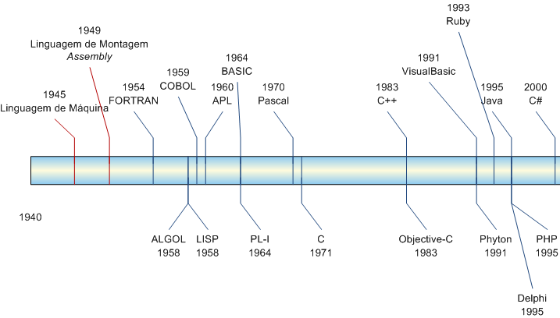
História do Assembly
A primeira linguagem da segunda geração.

Slide 4
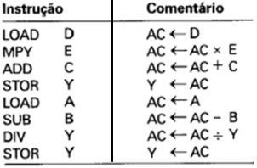
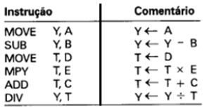
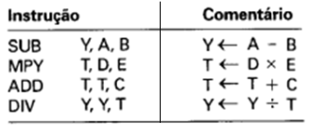
Código Assembly
Formato das Instruções
Instruções com 1 endereço.
Instruções com 2 endereços.
Instruções com 3 endereços.

Slide 5
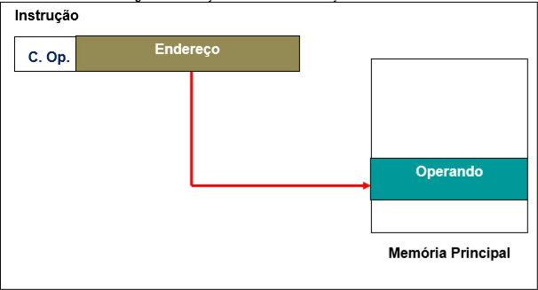
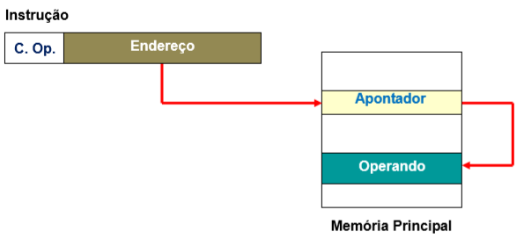
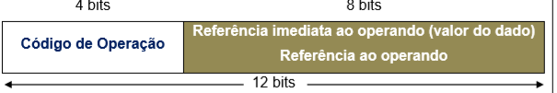
Código Assembly
Modos de Endereçamento
Imediato
Direto
Indireto

Slide 6

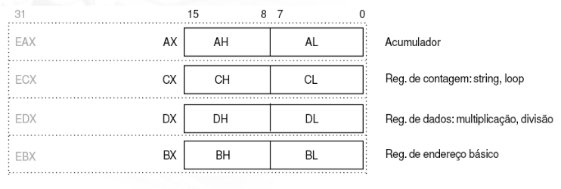
Código Assembly
Registradores de Uso Geral

Slide 7
Código Assembly
Principais Comandos
Mnemônicos | Tradução do Termo
ADD | Adicionar
AND | Comando “E” lógico
B | Um único bit
CALL | Chamar
CLR | Limpar
COM | Complementar
DEC | Decrementar
F | Registro (posição da RAM)
GOTO | Vai para…
INC | Incrementar
IOR | Comando “OU” lógico
K, L | Constante
MOV | Mover
NOP | Não faça nenhuma operação
Mnemônicos | Tradução do Termo
RETFIE | Retornar de interrupções
RETLW | Retornar com valor “W”
RETURN | Retorna de uma Subrotina
RL | Rodar para Esquerda
RR | Rodar para Direita
S | Set, Colocar o valor = 1
SLEEP | Entrar no modo StandBy
SUB | Subtrair
SWAP | Trocar
T | Testar
W | Diretórios
WDT | Temporizador de RAM
XOR | Comando “Ou Exclusivo”
Z | Zero

Slide 8
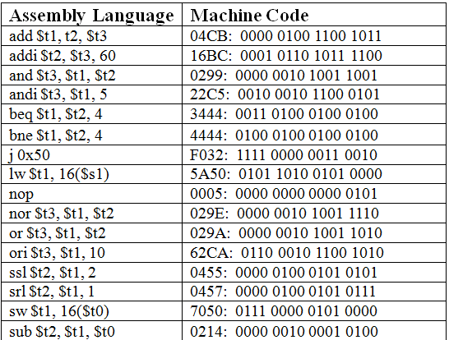
Código Assembly
Comparando o Código

Slide 9
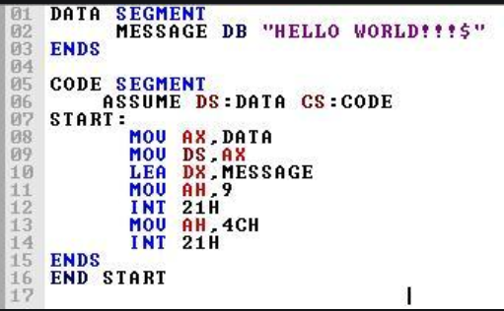
Código Assembly
Muito Obrigado!

